Slide 1
Desatinné čísla - úvod

Slide 2
Obsah
Opakovanie
Rozdelenie celku na časti
Desatinný zlomok v minulosti
Desatinný zlomok
Zápis desatinného čísla v desiatkovej sústave
Čítanie a písanie desatinných čísel

Slide 3
1 2 3 4 5
Zápis desatinného čísla v desiatkovej sústave
1 2 3 4 5 , 6 7 8 0 9
celá časť
desatinná časť
desatinná čiarka
,
6 7 8 0 9
desaťtisícky
desaťtisíciny
stotisíciny
stovky
jednotky
desatiny
desiatky
stotiny
tisícky
tisíciny
základné rády
desatinné rády

Slide 4


Prečítajte nasledujúce čísla: Najprv určte počet desatinných miest
582,6
4,1
1,59
5,08
154,01
26,32
25,4
0,823
2,657
43,023
50,0
19,127

Slide 5
Zapíš desatinné čísla:
dvanásť celých desať stotín
šesť celých osem tisícin
dvadsať celých štyri desatiny
deväť celých štrnásť tisícin
tridsaťtri celých dvadsaťdva desaťtisícin
štyridsať tisícin
sedem celých sedem stotisícin
12,10
6,008
20,4
9,014
33,0022
0,040
7,000 07

Slide 6
......... 3 desatinné miesta
zapisujeme: 8,231
čítame: osem celých dvestotridsaťjeden tisícin
zapisujeme: 0,52
čítame: nula celých päťdesiatdva stotín
zapisujeme: 18,643 2
čítame: osemnásť celých šestisícštyristo- tridsaťdva desaťtisícin
zapisujeme: 69,7
čítame: šestesiatdeväť celých sedem desatín
zapisujeme: 7,500 14
čítame: sedem celých päťstotisícštrnásť stotisícin
......... 2 desatinné miesta
.... 4 desatinné miesta
......... 1 desatinné miesto
..... 5 desatinných miest

Slide 7
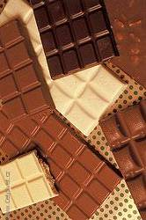
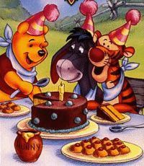
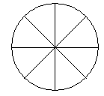
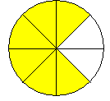
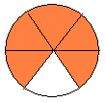
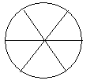

Opakovanie
3
4
čokoládu sme delili na štvrtiny
na oslavu prišli traja
6
8
zjedli po dva kúsky
s pizzou sme sa rozdelili piati
jeden kúsok sme
zabalili mame
5
6

Slide 8

Ak celok rozdelíme na 10 rovnakých častí
- jedna časť z obdĺžnika je jedna desatina z obdĺžnika
1
- zapisujeme:
10
čítame: jedna desatina

Slide 9
Ak celok rozdelíme na 100 rovnakých častí
- jedna časť zo štvorca je
jedna stotina zo štvorca
1
- zapisujeme:
100
- čítame: jedna stotina
Takto môžeme pokračovať v delení celku ďalej na
1 000 častí, 10 000, ... t.j.
1
,
1
, ...
1 000
10 000

Slide 10
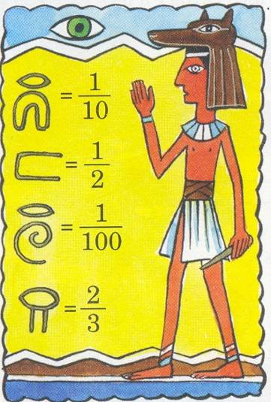
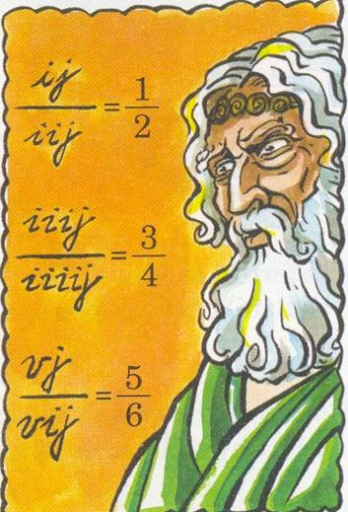
Desatinný zlomok Niečo z histórie:
Ľudia už od nepamäti rozdeľovali svoje majetky na
rôzne časti. Zapisovali si, o aké časti (zlomky)
majetkov ide,
pomocou písmen:
Desatinné zlomky sa objavili v 16. storočí a v roku
1617 zaviedol John Napier desatinnú čiarku.
Egypt (1900 pred Kr.)
Naši predkovia (16. stor. po Kr.)

Slide 11
Desatinný zlomok
má v menovateli číslicu 1, 10, 100, 1000 .....
dá sa prepísať do tvaru desatinného čísla
vyber tie zlomky, ktoré sú desatinné
5
1
35
10000
100
12
7
1000
11
4
253
10
8
13
2
10
9
200
503
110
12
100

Slide 12
Desatinný zlomok v tvare desatinného čísla a naopak:
1. Zo zlomku desatinné číslo
37
100
= 37
0
= 37 : 100
,
desat. zlomok
delenie
desat. číslo
2. Z desatinného čísla zlomok
45
10
4,5 =

Slide 13
Prepíš zlomky do tvaru desatinného čísla:
2
10
452
100
=
=
38
100
179
1000
=
=
Prepíš desatinné čísla do tvaru zlomov:
0,7 =
5,45 =
2,5 =
0,729 =

